Slide 1



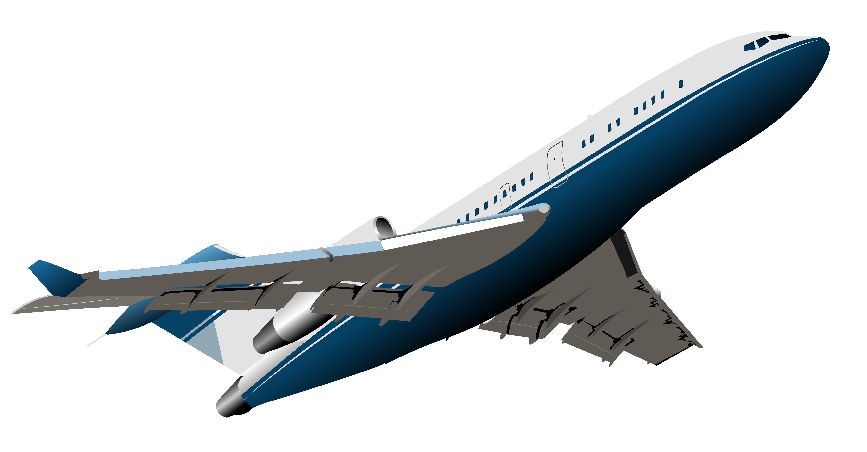



1era Preentrega
Reinaldo Orellana
Jetlag Agency Travel
Comienza con Jet Lag, Termina con Tu Mayor Aventura
Historia y Crecimiento
Jetlag Agency Travel comenzó en 2011 con una única sucursal. A lo largo de los años, la empresa ha experimentado un notable crecimiento, ampliando su presencia con la apertura de tres sucursales en distintas ubicaciones: Palermo, Dot y Caballito. Esta expansión refleja el éxito continuo y la creciente demanda de sus servicios de viajes.
Misión
Brindamos experiencias de viaje excepcionales mediante un servicio personalizado y eficiente, asegurando que cada cliente disfrute de un viaje inolvidable y sin estrés.
Visión
Ser la agencia de viajes líder en la región, reconocida por nuestra innovación, excelencia en el servicio y compromiso con la satisfacción total del cliente.
https://github.com/reiyo231086/Jetlag-Travel-Agency.git

Slide 2
Descripción del Proyecto
Introducción
La presente documentación detalla el diseño y desarrollo de un sistema de gestión integral para una agencia de viajes que opera a nivel nacional. La agencia, está en expansión, busca mejorar la eficiencia en sus operaciones diarias a través de la implementación de un sistema que permita la centralización y automatización de sus procesos de reservas, ventas y seguimiento clientes para enviar ofertas personalizadas.
Objetivo
El objetivo principal del desarrollo de este sistema es optimizar la gestión de las reservas y ventas en la agencia de viajes, permitiendo un seguimiento detallado de los movimientos comerciales, un control exhaustivo de las transacciones financieras y la posibilidad de ofrecer servicios personalizados a clientes actuales y potenciales. De este modo, se busca mejorar la eficiencia operativa y aumentar la satisfacción del cliente, contribuyendo al crecimiento y éxito continuo de la agencia.

Slide 3
Situación Problemática
Actualmente, la agencia enfrenta varios desafíos relacionados con la gestión de sus operaciones:
Descentralización de la Información: Con las reservas llegando desde múltiples canales (presencial, web, redes sociales), se hace difícil mantener un registro centralizado, lo que puede llevar a errores y duplicación de datos.
Falta de Seguimiento de Prospectos: Los clientes que muestran interés, pero no completan una reserva no están siendo seguidos de manera efectiva, lo que representa una pérdida de oportunidades de negocio.
Gestión de Ventas Ineficiente: Sin un sistema que permita un control claro de las ventas por empleado, es difícil evaluar el rendimiento de los equipos y optimizar la operación de las sucursales.
Complejidad en el Manejo de Pagos: Con múltiples métodos de pago, el seguimiento y la conciliación de las transacciones financieras se vuelven procesos laboriosos y propensos a errores.
Relaciones con Proveedores: La agencia depende de varios proveedores de servicios (aerolíneas, sistemas de colectivos), y la falta de integración eficiente puede llevar a problemas en la coordinación y entrega de servicios.

Slide 4
Diagrama de Tablas 1
Tablas | Campos | Detalle de Campo | PK | FK | Tipo de Campo
CLIENTE | id_cliente | Identificador único del cliente | PK |  | INT AUTO_INCREMENT,
 | dni | Documento Nacional de Identidad |  |  | VARCHAR(50) UNIQUE
 | nombre | Nombre del cliente |  |  | VARCHAR(50)
 | apellido | Apellido del cliente |  |  | VARCHAR(50)
 | mail | Correo electrónico del cliente |  |  | VARCHAR(50)
 | telefono | Número de teléfono del cliente |  |  | INT
 | creado | Fecha y hora de creación del registro |  |  | DATETIME
RESERVA | id_reserva | Identificador único de la reserva | PK |  | INT AUTO_INCREMENT,
 | id_cliente | Identificador del cliente asociado |  | id_cliente | INT
 | id_pasaje | Identificador del pasaje reservado |  |  | INT
 | monto_total | Monto total de la reserva |  |  | DECIMAL(10, 2)
 | monto_abonado | Monto abonado de la reserva |  |  | DECIMAL(10, 2) DEFA
 | fecha_reserva | Fecha de la reserva |  |  | DATE
 | tipo_reserva | Tipo de la reserva |  |  | VARCHAR(50)
 | estado | Estado de la reserva |  |  | ENUM
VENTA | id_venta | Identificador único de la venta | PK |  | INT AUTO_INCREMENT,
 | id_reserva | Identificador de la reserva asociada |  | id_reserva | INT
 | nro_legajo | Identificador del vendedor |  |  | INT
 | monto_pago | Monto pagado en la venta |  |  | DECIMAL(10, 2)
 | fecha_pago | Fecha y hora del pago |  |  | DATETIME
 | tipo_venta | Tipo de venta |  |  | VARCHAR(50)
VENDEDOR | nro_legajo | Identificador único del vendedor | PK |  | INT AUTO_INCREMENT,
 | id_venta | Identificador de la venta asociada |  | id_venta | INT
 | id_compra | Identificador de la compra asociada |  | id_compra | INT
 | nombre | Nombre del vendedor |  |  | VARCHAR(50)
 | apellido | Apellido del vendedor |  |  | VARCHAR(50)
 | mail | Correo electrónico del vendedor |  |  | VARCHAR(50)
 | telefono | Número de teléfono del vendedor |  |  | VARCHAR(20)
 | cargo | Cargo del vendedor |  |  | VARCHAR(50)

Slide 5
Diagrama de Tablas 2
Tablas | Campos | Detalle de Campo | PK | FK | Tipo de Campo
SUCURSAL | id_sucursal | Identificador único de la sucursal | PK |  | INT AUTO_INCREMENT,
 | nro_legajo | Identificador del vendedor asociado |  | nro_legajo | INT
 | nombre_sucurs | Nombre de la sucursal |  |  | VARCHAR(100)
 | telefono_sucursal | Teléfono de la sucursal |  |  | VARCHAR(20)
 | direccion_sucursal | Dirección de la sucursal |  |  | VARCHAR(255)
 | mail | Correo electrónico de la sucursal |  |  | VARCHAR(50)
PASAJE | id_pasaje | Identificador único del pasaje | PK |  | INT AUTO_INCREMENT,
 | id_venta | Identificador de la venta asociada |  | id_venta | INT
 | id_proveedor | Identificador del proveedor |  | id_proveedo | INT
 | id_reserva | Identificador de la reserva asociada |  |  | INT
 | origen | Lugar de origen del pasaje |  |  | VARCHAR(100)
 | destino | Lugar de destino del pasaje |  |  | VARCHAR(100)
 | fecha_ida | Fecha de ida del pasaje |  |  | DATETIME
 | fecha_vuelta | Fecha de vuelta del pasaje |  |  | DATETIME
 | nro_ticket | Número de ticket del pasaje |  |  | VARCHAR(50)
 | cantidad_ticket | Cantidad de tickets del pasaje |  |  | INT
PROVEEDOR | id_proveedor | Identificador único del proveedor | PK |  | INT AUTO_INCREMENT,
 | id_compra | Identificador de la compra asociada |  | id_compra | INT
 | cuit | CUIT del proveedor |  |  | VARCHAR(20)
 | direccion | Dirección del proveedor |  |  | VARCHAR(255)
 | mail | Correo electrónico del proveedor |  |  | VARCHAR(100)
 | telefono | Teléfono del proveedor |  |  | VARCHAR(20)
COMPRA | id_compra | Identificador único de la compra | PK |  | INT AUTO_INCREMENT,
 | id_pasaje | Identificador del pasaje asociado |  | id_pasaje | INT
 | fecha_compra | Fecha de la compra |  |  | DATE
 | tipo_compra | Tipo de la compra |  |  | VARCHAR(50)

Slide 6
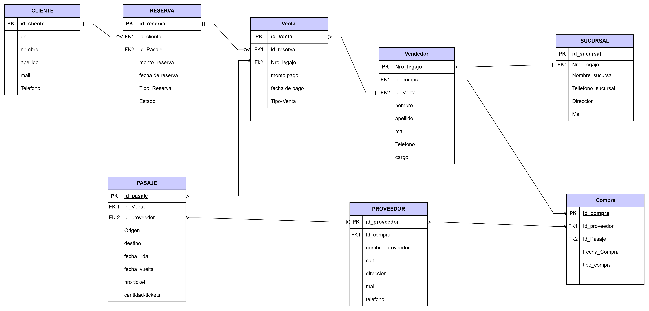
Diseño Diagrama Entidad Relación

Slide 7
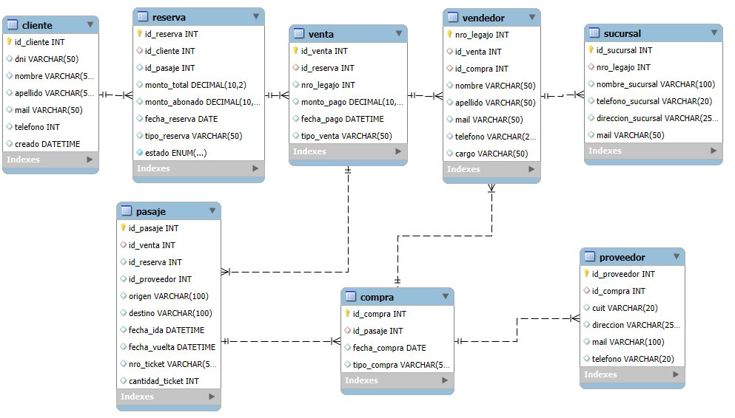
DER generado por Reverse Engineer

Slide 8
Próximamente

Slide 9

Próximamente

